Slide 1
Части речи
Подготовила:
учитель начальных классов
ГБОУ СОШ №262
г. Санкт-Петербург
Бердышева Гульнара Рауфовна

Slide 2
Звенит школьный звонок.
Начинается новый урок.

Slide 3
Какие буквы спрятались?
А
Я
О
Е
Ы
И
Й

Slide 4
Чистописание
а я о е ы и й
Мальчишек радостный народ
Коньками звучно режет лёд.

Slide 5
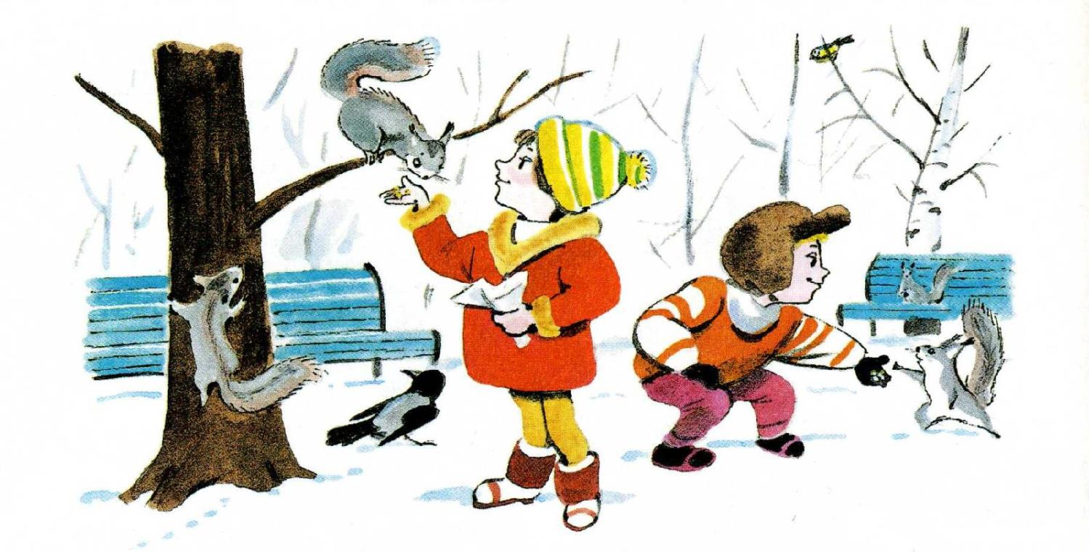

Slide 6
КТО?
ЧТО?
РЕБЯТА
БЕЛОЧКА
ДЕРЕВО
ПАРК
Какие?
что делали?
ЗАБОТЛИВЫЕ
УГОЩАЛИ
ВЗБИРАЕТСЯ
ЗИМНИЙ
ПУШИСТАЯ
РАДОВАЛИСЬ
ВЫСОКОЕ
ПРИШЛИ
Какая?
что делает?

Slide 7
СУЩЕСТВИТЕЛЬНОЕ
РЕБЯТА
БЕЛОЧКА
ДЕРЕВО
ПАРК
ПРИЛАГАТЕЛЬНОЕ
ГЛАГОЛ
ЗАБОТЛИВЫЕ
УГОЩАЛИ
ВЗБИРАЕТСЯ
ЗИМНИЙ
ПУШИСТАЯ
РАДОВАЛИСЬ
ПРИШЛИ
ВЫСОКОЕ

Slide 8
Слова – названия
предметов | признаков предметов | действий предметов
ребята | зимний | угощали
белочка | заботливые | взбирается
парк | пушистая | радовались
дерево | высокое | пришли

Slide 9
СЛОВА-НАЗВАНИЯ
ПРЕДМЕТОВ
ПРИЗНАКОВ ПРЕДМЕТОВ
ДЕЙСТВИЙ ПРЕДМЕТОВ
Какой?
Какая?
Какое?
Какие?
Что делает?
Что делаем?
Что делают?
Что делали?
Кто?
Что?
ИМЯ СУЩЕСТВИТЕЛЬНОЕ
(сущ.)
ИМЯ ПРИЛАГАТЕЛЬНОЕ
(прил.)
ГЛАГОЛ
(гл.)

Slide 10
Части речи
Части речи – это слова, которые называют все, что нас окружает :
предметы, людей,
их действия, признаки.
Имя существительное
Имя прилагательное
Глагол

Slide 11
Физкультминутка

Slide 12
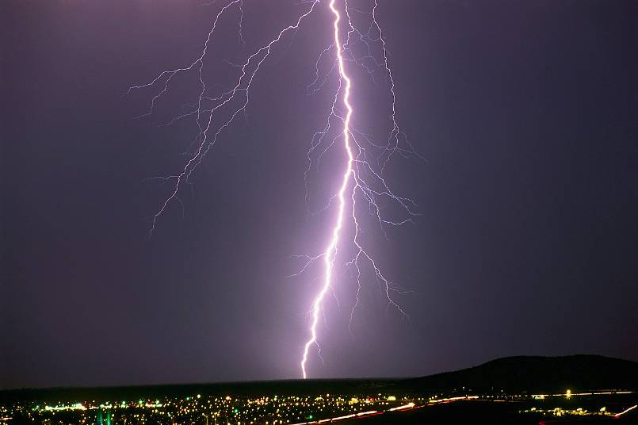
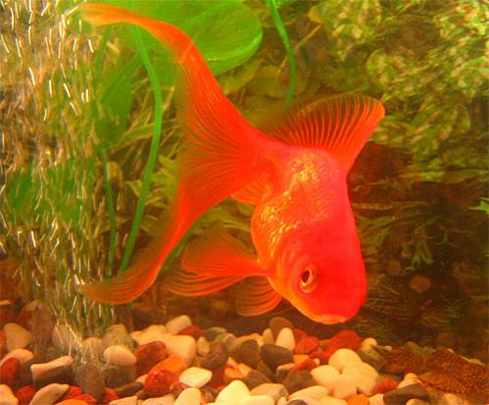
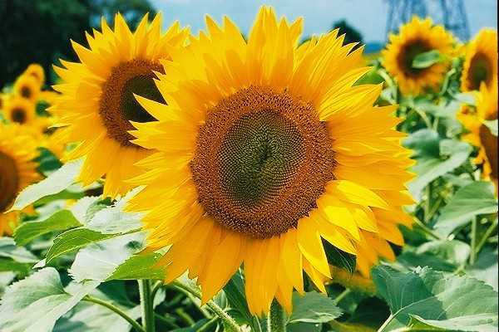
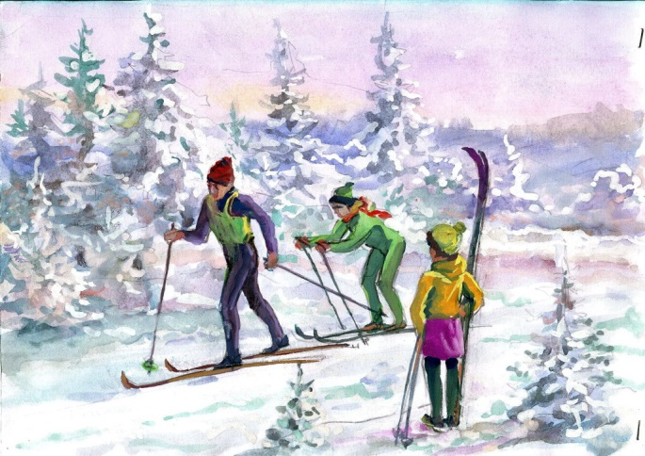
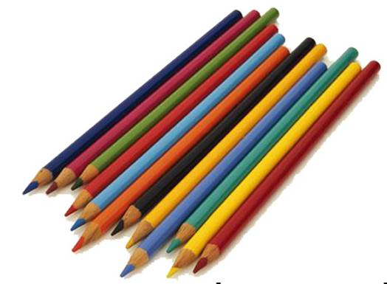
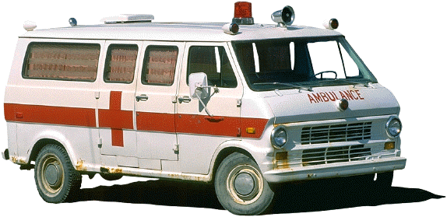
Задайте вопрос к рисунку, используя вопросы и называя часть речи: имя существительное, имя прилагательное, глагол.
кто? что? какой? какая? какое какие? что делают?
что делает?

Slide 13
чтобы узнать, какой частью речи является слово, надо поставить к нему вопрос и определить, что обозначает слово
Notes:
Сделайте вывод, как определить какой частью речи является слово?

Slide 14
Прочитайте стихотворение
Зима недаром злится,
Прошла ее пора –
Весна в окно стучится
И гонит со двора.
И все засуетилось.
Все гонит зиму вон,-
И жаворонки в небе
Уж подняли трезвон.
Зима еще хлопочет
И на весну ворчит
Та ей в глаза хохочет
И пуще лишь шумит.

Slide 15
алгоритм
1. задай к слову вопрос
2. определи, что обозначает слово
3. назови часть речи
Notes:
- Что мы делали для того, чтобы определить в какую группу записать слова?

Slide 16
Сегодня на уроке
Я научился…
Мне было интересно…
Мне было трудно…
Мне понравилось…
5+
Молодцы!

